Slide 1

ESCUELA SUPERIOR POLITECNICA DE CHIMBORAZO FACULTAD DE INFORMATICA Y ELECTRONICA ESCUELA DE INGENIERIA EN SISTEMAS
HEAPS
Nombre: Claudio Pilataxi
Código: 6042

Slide 2
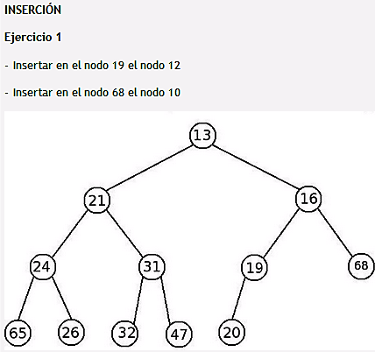
13
21
16
24
31
19
68
65
26
32
47
20
12
10

Slide 3
13
13
21
16
65
68
65
47
20
68
21
47
20
16
24
26
32
31
19
12
10
24
26
32
31
19
12
10

Slide 4
13
68
65
68
65
13
26
47
20
16
26
47
20
16
24
21
32
31
19
12
10
24
21
32
31
19
12
10

Slide 5
68
68
65
20
65
20
26
47
13
16
26
47
19
16
24
21
32
31
19
12
10
24
21
32
31
13
12
10

Slide 6
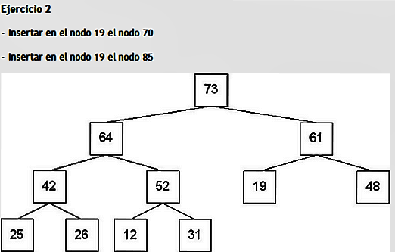
73
64
61
42
52
19
48
25
26
12
31
70
85

Slide 7
73
73
64
61
64
85
42
52
85
48
42
52
61
48
25
26
12
31
70
19
25
26
12
31
70
19

Slide 8
85
85
64
73
64
73
42
52
61
48
42
52
61
48
25
26
12
31
70
19
25
26
12
31
70
19

Slide 9
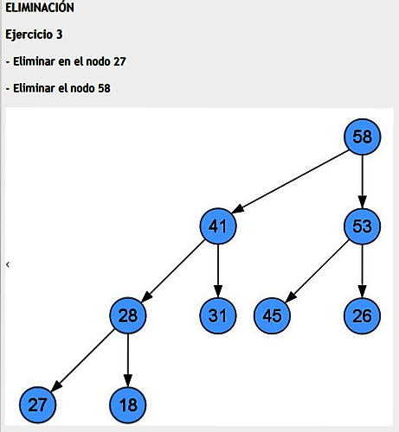
58
41
53
28
31
45
26
18

Slide 10
45
58
41
53
41
53
28
31
58
26
28
31
45
26
18
18

Slide 11
45
53
41
53
41
45
28
31
26
28
31
26
18
18

Slide 12
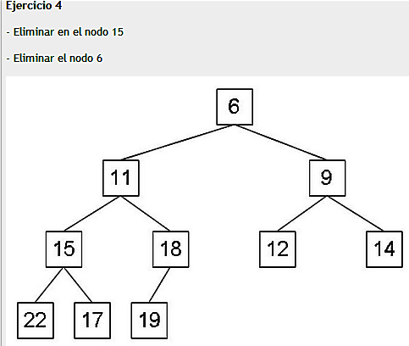
6
11
9
17
18
12
14
22
19

Slide 13
12
12
11
9
11
9
17
18
6
14
17
18
14
22
19
22
19

Slide 14
9
11
12
17
18
14
22
19

